Slide 1
Система образования в Федеральном законе «Об образовании в Российской Федерации»
М.Б. Лукашевич, директор Правового департамента Минобрнауки России

Slide 2
Виды образования
Общее образование
Дополнительное образование
Профессиональное обучение
Профессиональное образование
2

Slide 3
Уровни образования
1) основное общее образование;
2) среднее (полное) общее образование
3) начальное профессиональное образование;
4) среднее профессиональное образование
5) высшее профессиональное образование - бакалавриат
6) высшее профессиональное образование - подготовка специалиста или магистратура
7) послевузовское профессиональное образование
Общее образование
дошкольное образование
Профессиональное образование
начальное общее образование
основное общее образование
среднее общее образование
среднее профессиональное образование
высшее образование – бакалавриат
высшее образование – специалитет, магистратура
высшее образование – подготовка кадров высшей квалификации
3

Slide 4
4
Изменение структуры уровней образования
Введены как самостоятельные уровни образования
Отдельный уровень образования
дошкольное образование
начальное общее образование
основное общее образование
среднее общее образование
среднее профессиональное образование:
подготовка квалифицированных рабочих
высшее образование - бакалавриат
подготовка специалистов среднего звена
высшее образование - магистратура, подготовка специалиста;
высшее образование – подготовка кадров высшей квалификации
Вводится два вида программ СПО
(прием на общедоступной основе)
НПО включено в систему СПО
Введен третий уровень высшего образования
Notes:
4

Slide 5
5
Образовательные программы
1) основные образовательные программы
2) дополнительные образовательные программы
основные общеобразовательные программы
основные профессиональные образовательные программы:
дополнительные общеобразовательные программы
дополнительные профессиональные программы
программы профессионального обучения
2) профессиональные программы (основные и дополнительные)
3) программы профессиональной подготовки
1) общеобразовательные программы (основные и дополнительные)
сейчас
будет
Notes:
5

Slide 6
Основные образовательные программы
Основные общеобразовательные программы
образовательные программы дошкольного образования
Основные профессиональные образовательные программы
образовательные программы среднего профессионального образования:
образовательные программы начального общего образования
образовательные программы основного общего образования
образовательные программы среднего общего образования
образовательные программы высшего образования:
Программы профессионального обучения
программы профессиональной подготовки по профессиям рабочих, должностям служащих
программы переподготовки рабочих, служащих
программы повышения квалификации рабочих, служащих
программы подготовки квалифицированных рабочих
программы подготовки специалистов среднего звена
программы бакалавриата
программы подготовки специалиста, программы магистратуры
программы подготовки научно-педагогических кадров в аспирантуре (адъюнктуре), программы ординатуры, программы ассистентуры-стажировки

Slide 7
Дополнительные образовательные программы
Дополнительные общеобразовательные программы
дополнительные общеразвивающие программы
дополнительные предпрофессиональные программы
Дополнительные профессиональные программы
программы повышения квалификации
программы профессиональной переподготовки

Slide 8
Федеральные государственные образовательные стандарты. Федеральные государственные требования
Федеральные государственные образовательные стандарты
к ступеням и уровням общего образования
к уровням профессионального образования
Федеральные государственные требования
к дошкольной образовательной программе
к дополнительным профессиональным образовательным программам профессиональному образованию
к дополнительным предпрофессиональным программам в области искусств
Федеральные государственные образовательные стандарты
к уровням общего образования, в том числе к дошкольному образованию
к уровням профессионального образования, в том числе к «третьему» уровню высшего образования, а также по профессиям, специальностям и направлениям подготовки
Федеральные государственные требования
к дополнительным предпрофессиональным программам в области искусств и спорта
сейчас
будет
8

Slide 9
Документы об образовании и (или) квалификации.
Документы об обучении
Документы об образовании и (или) квалификации
Документы об образовании
Документы об образовании и квалификации
Документы о квалификации
Документы об обучении
Свидетельство об обучении
Свидетельство об освоении дополнительных предпрофессиональных программ в области искусств
Иные документы, выдаваемые лицам, освоившим образовательные программы, по которым не предусмотрено проведение итоговой аттестации
Справка об обучении
Аттестат об основном общем образовании
Аттестат о среднем общем образовании
Диплом о среднем профессиональном образовании
Диплом бакалавра
Диплом специалиста
Диплом магистра
Диплом об окончании аспирантуры, ординатуры или ассистентуры-стажировки
Удостоверение о повышении квалификации
Диплом о профессиональной переподготовке
Свидетельство профессии рабочего, должности служащего
9

Slide 10
Образовательные организации
Организации, осуществляющие обучение
Организации, осуществляющие образовательную деятельность

Slide 11
Организации, осуществляющие образовательную деятельность
Образовательные организации (образование – основной вид деятельности)
Общеобразовательные организации
Профессиональные образовательные организации
Организации, осуществляющие обучение (образование – дополнительный вид деятельности)
Научные организации,
Образовательные организации высшего образования
Организации дополнительного образования
Организации дополнительного профессионального образования
Организации для детей-сирот и детей, оставшихся без попечения родителей
Организации, осуществляющие лечение, оздоровление и (или) отдых
Иные юридические лица независимо от их организационно-правовой формы
Дошкольные образовательные организации
Загранучреждения МИД России

Slide 12
Организации, осуществляющие образовательную деятельность, и образовательные программы
Общеобразовательные организации
основные общеобразовательные программы
программы профессионального обучения
Профессиональные образовательные организации
любые образовательные программы, за исключением образовательных программ высшего образования
Образовательные организации высшего образования
любые образовательные программы
Организации дополнительного образования
дополнительные общеобразовательные программы
образовательные программы дошкольного образования
Организации дополнительного профессионального образования
дополнительные профессиональные программы
программы подготовки научно-педагогических кадров, программы ординатуры
Научные организации
дополнительные общеобразовательные программы
Дошкольные образовательные организации
образовательные программы дошкольного образования
дополнительные общеразвивающие программы
программы подготовки научно-педагогических кадров, программы ординатуры
Организации для детей-сирот и детей, оставшихся без попечения родителей, организации, осуществляющие лечение, оздоровление, отдых
Иные юридические лица
программы профессионального обучения
дополнительные профессиональные программы
программы профессионального обучения
программы профессионального обучения
дополнительные образовательные программы
программы профессионального обучения
программы профессионального обучения
программы магистратуры
основные и дополнительные общеобразовательные программы
образовательные программы дошкольного образования

Slide 13
Наименование образовательной организации
Организационно-правовая форма
Тип образовательной организации Специальное наименование (по желанию)
Исходя из уровня и направленности реализуемых образовательных программ, особых условий их реализации, осуществления лечения и реабилитации, наличия интерната, содержания,
ДЕЛЕНИЕ ОБРАЗОВАТЕЛЬНЫХ ОРГАНИЗАЦИЙ НА ВИДЫ ВНУТРИ ТИПА УПРАЗДНЕНО

Slide 14
Пример наименования образовательной организации
БЫЛО | СТАНЕТ
Государственное общеобразовательное бюджетное учреждение «Школа №» | Государственное общеобразовательное бюджетное учреждение «Школа №»
Организационно-правовая форма
Организационно-правовая форма
Тип образовательной организации
Тип образовательной организации
Форма собственности
Форма собственности

Slide 15
Обучающиеся
СТАТУС
АКАДЕМИ-ЧЕСКИЕ ПРАВА
ОХРАНА ЗДОРОВЬЯ
ДИСЦИПЛИ-НАРНАЯ ОТВЕТСВЕННОСТЬ
ЗАЩИТА ПРАВ.
УРЕГУЛИРО-ВАНИЕ
СПОРОВ
ОБЯЗАН-НОСТИ
МЕРЫ СОЦИАЛЬ-НОЙ
ПОДДЕРЖКИ

Slide 16
Педагогические работники
не реже чем один раз в 3 года
СТАТУС
Понятие и номенклатура должностей педагогичес-ких работников
АКАДЕМИЧЕ-СКИЕ ПРАВА И СВОБОДЫ
СОЦИАЛЬ-НЫЕ ГАРАНТИИ И КОМПЕНСА-ЦИИ
ОБЯЗАННО-СТИ И ОТВЕТСТВЕННОСТЬ
ТРУДОВЫЕ ПРАВА
АТТЕСТАЦИЯ
ДОПОЛНИТЕЛЬНОЕ ПРОФЕССИОНАЛЬНОЕ ОБРАЗОВАНИЕ
сокращенная продолжительность рабочего времени, ежегодный удлиненный отпуск, и т.д.

Slide 17
План Минобрнауки России по разработке НПА

Slide 18
Участие в разработке нормативных правовых актов
!!!
раздел главные события
минобрнауки.рф
раздел общественное обсуждение проектов нормативных правовых актов по реализации 273-ФЗ

Slide 19
Общественное обсуждение проектов нормативных правовых актов
!!!
на главной странице выбираем раздел «Образование»
regulation.gov.ru
в сети "Интернет"
либо на главной странице выбираем вкладку расширенный поиск и заполняем необходимые поля

Slide 20
Проекты нормативных правовых актов
141 НПА
2 акта Президента РФ (разработаны)
36 актов Правительства РФ (разработаны)
103 акта
Министерства
(85 разработаны)

Slide 21
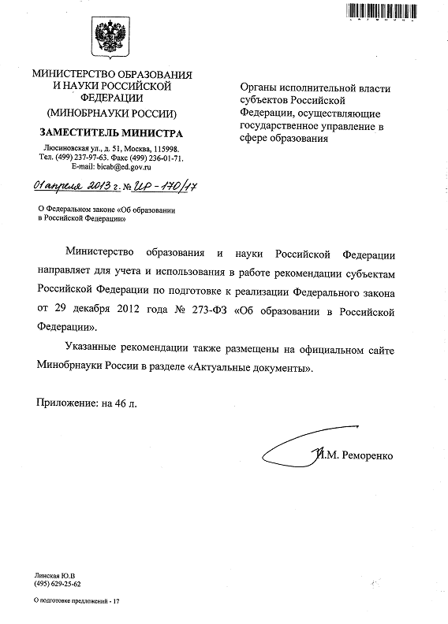
Рекомендации регионам по реализации 273-ФЗ

Slide 22
Организация тестирования
test.is-mon.ru

